Slide 1


Основные аспекты заполнения паспорта программы дополнительного образования детей
в ГИС «Навигатор ДО НСО»:
правила, типичные ошибки и способы их устранения
Спикер:
Азарова Елена Станиславовна,
методист МОЦ
Сайт МАУ ДПО НИСО:
https://niso54.ru/
e-mail: mocniso@yandex.ru
тел: 311-08-07 (доб.1)

Slide 2
Организатор (организатор программ) – специалист, представляющий в Навигаторе учреждение (организацию, реализующую программы). Организатор программ управляет данными, имеющими отношение только к его организации (учреждению)
1. Выполняет задачи, поставленные Администратором муниципалитета/Региональным администратором; 2. Управляет Профилем своего учреждения, следит за актуальностью информации в профиле; 3. Создает в Навигаторе карточки реализуемых программ и мероприятий, представляет карточки на проверку (модерацию) Администратору муниципалитета (модератору), взаимодействует с Администратором муниципалитета по возможным недостаткам в оформлении; 4. Принимает и обрабатывает в Навигаторе входящие заявки на программы и мероприятия своего учреждения, зачисляет обучающихся на обучение по программам в Навигаторе; 5. Контролирует и производит операции по переводу обучающихся на следующий год обучения, в другую группу (при необходимости) и пр. 6. Ведет журнал посещаемости занятий в Навигаторе; 7. Производит в Навигаторе отчисление обучающихся, закончивших обучение по программам; 8. Заполняет в модуле Инвентаризация и поддерживает в актуальном состоянии информацию о материально-технических и кадровых ресурсах своего учреждения (ответственных лицах, зданиях с территорией, объектах и помещениях, педагогах); 9. Взаимодействует со специалистом/специалистами региональной (собственной) службы технической поддержки в случае возникновения вопросов технического характера; 10. Взаимодействует с Администратором муниципалитета/Региональным администратором в случае возникновения вопросов административно-управленческого характера.
ОРГАНИЗАТОР
ПРОГРАММ

Slide 3
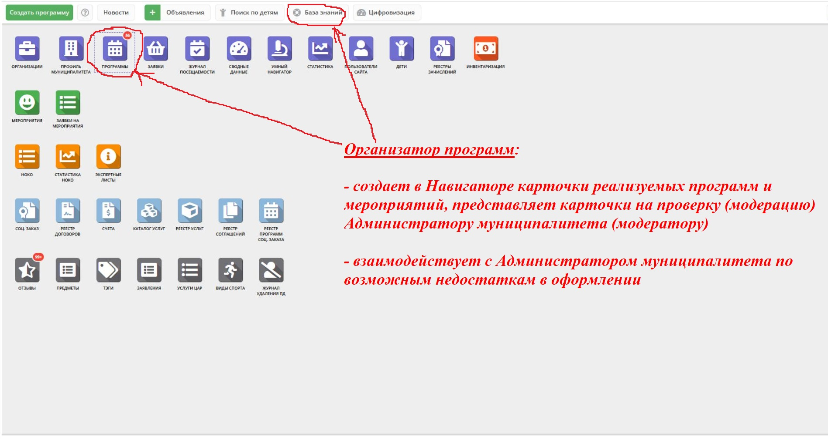

Slide 4

«п.17.Организации, осуществляющие образовательную деятельность, ежегодно обновляют дополнительные общеобразовательные программы с учетом развития науки, техники, культуры, экономики, технологий и социальной сферы»
(«Порядок организации и осуществления образовательной деятельности по дополнительным общеобразовательным программам» (Приказ Минпросвещения РФ от 27.07.2022г № 629)
Информация в паспорте ДООП также обновляется ежегодно, следовательно все программы
каждый год проходят модерацию
в ГИС «Навигатор ДО НСО»

Slide 5
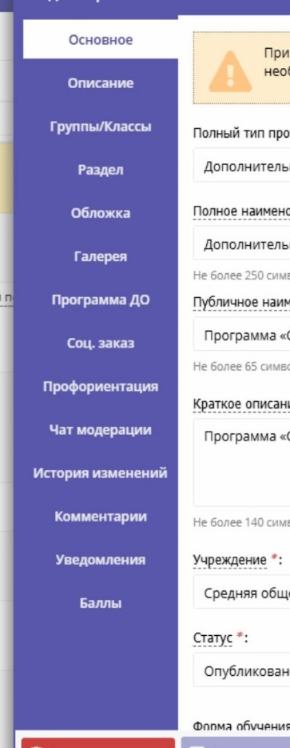
ЗАПОЛНЯЮТСЯ ПОЛНОСТЬЮ РАЗДЕЛЫ:
Основное
Описание
Группы/Классы
Раздел
Обложка
Галерея
Программа ДО (программа ДООП прикрепляется в виде файла)
Соц. заказ (заполняется, если ОО входит в реестр поставщиков соц. заказа)
Профориентация
Чат модерации – обмен сообщениями между организатором программ/педагогом образовательной организации и методистом МОЦ
В случае, если паспорт программы требует доработки, методист МОЦ в чате модерации пишет рекомендации устарнению замечаний, которые необходимо выполнить для публикации паспорта программ в ГИС «Навигатор ДО НСО»

Slide 6
ОФОРМЛЕНИЕ ПАСПОРТА ДООП в ГИС «НАВИГАТОР ДО НСО»
Раздел паспорта ДООП | Характеристики раздела
Основное | Полный тип программы: Дополнительная общеобразовательная общеразвивающая программа Полное наименование: Дополнительная общеобразовательная общеразвивающая программа «____________» Публичное наименование: Программа «________________» Краткое описание: Должен быть мотивирующий текст 2-3 предложения: чем дети занимаются? что развивается у ребенка в процессе освоения программы? Учреждение: наименование ДОУ Тип программы: общеразвивающая Форма обучения: очная Уровни программы: стартовый (не более 1 года, не более 72 часов, 1-2 занятия в неделю) Продолжительность, Возрастные ограничения (от__ до__), Размер группы Если есть дети с ОВЗ, то установить «галочку», указать заболевание
Описание | Описание, Содержание программы, Цель программы (цель, задачи), Ожидаемые результаты, Особые условия, Преподаватели, Материально-техническая база
Группы/Классы | Название группы, Преподаватель, Период обучения, Прием заявок на текущий год, Возраст, Кол-во часов в год, Расписание
Раздел | Направленность, Профиль, Теги
Обложка | Фото с занятий (отражает суть занятий)
Галерея | Фото с занятий (3-6)
Программа ДО | Загружается файл программы
Профориентация | Знания и навыки, Направления профессионального развития
Чат модерации | Комментарии

Slide 7





Раздел «Основное»
или, если программа для детей
с ОВЗ/имеющих инвалидность
является общим термином, включающим
как дополнительные общеобразовательные общеразвивающие программы,
так и дополнительные общеобразовательные предпрофессиональные программы (являются подвидом)

Slide 8
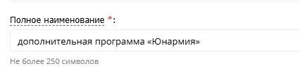
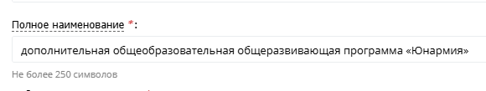
Раздел «Основное»
должно быть отражено полное название программы (строчными буквами без сокращений)

Slide 9
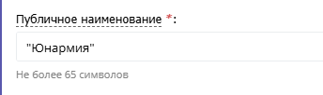
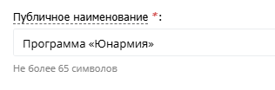
Раздел «Основное»
неправильная форма кавычек
отсутствует слово «Программа»
правильные кавычки: «__»
начинается со слова «Программа»

Slide 10
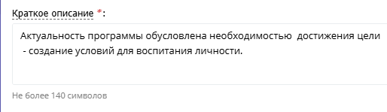
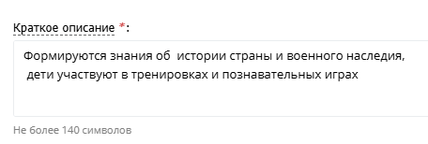
Раздел «Основное»
нельзя писать ни про актуальность, ни про цели
описание Программы должно привлекать внимание своим посылом, содержанием

Slide 11
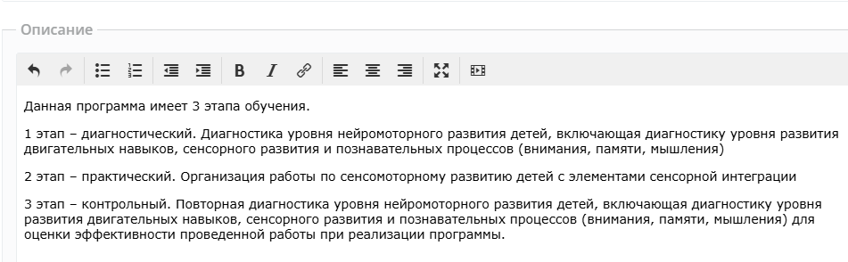
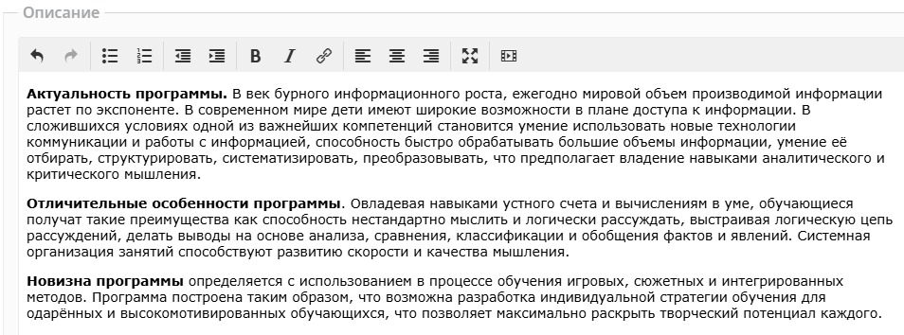
Раздел «Описание»

Slide 12
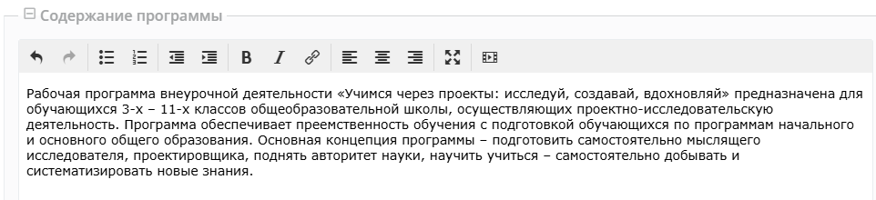
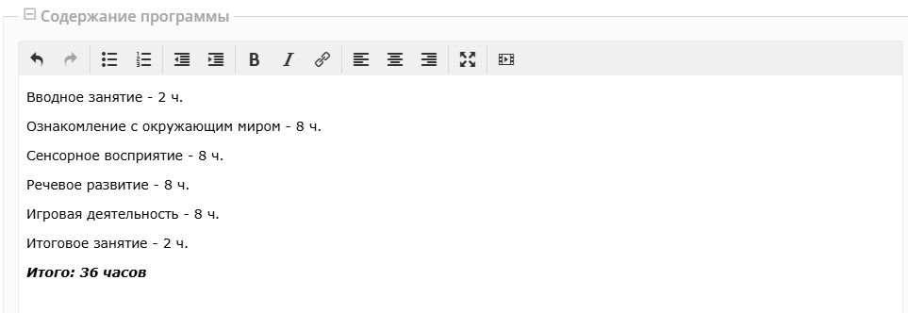
подраздел «Содержание программы» (раздел «Описание»)

Slide 13
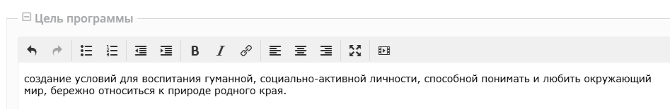
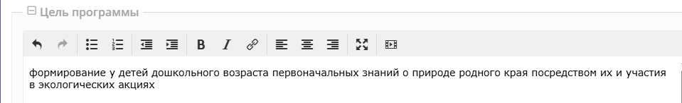
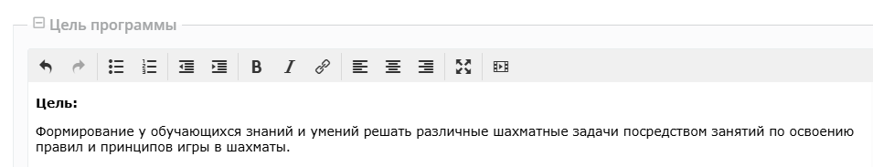
подраздел «Цель программы» (раздел «Описание»)

Slide 14
Подраздел «Цель программы» (раздел «Основное»)
нельзя использовать в формулировке цели слова «создание условий»
нельзя применять формулировки целей воспитания, обучения, образования, целей государственной политики в области образования, целей «Концепции развития дополнительного образования детей» и т.п.
нельзя применять обобщённые формулировки (например, «интеллектуальное развитие», «развитие творческих способностей», «социальное и нравственное развитие»)
нет задач «обучающих», «развивающих», «воспитательных»
формулировка цели начинается со слов «формирование…», «развитие…» (каких знаний, умений, навыков? Что конкретно дети будут знать/уметь в результате обучения именно по вашей программе?)
цель должна быть реальна (её действительно можно достичь за указанный срок обучения, цель соответствует возрасту детей)
цель можно измерить (проверить достигли мы её или нет с помощью каких-то диагностических материалов (опросников, тестов, методик и др.)
задачи только «предметные», «метапредметные», «личностные». Но если программа адаптированная, то обязательно добавляются ещё и коррекционные задачи.

Slide 15
Раздел «ОПИСАНИЕ»
Подраздел | Характеристики раздела
Описание | АКТУАЛЬНОСТЬ - это степень важности Вашей темы на ДАННОМ современном этапе развития общества: «Почему эта программа так важна? В чем её значимость для развития подрастающего поколения? Какой вклад вносит Ваша программа?». НОВИЗНА - что есть нового в вашей программе? Можно посмотреть, есть ли ещё такие программы в городе или в регионе. И если нет, то Вы можете также говорить о том, что именно такая программа, именно с таким содержанием будет реализовываться впервые ОТЛИЧИТЕЛЬНЫЕ ОСОБЕННОСТИ ПРОГРАММЫ - В чём отличие Вашей программы, среди аналогичных программ? Отличия могут быть в чём угодно: и в построении учебного плана, и в применяемых методах, и в идеях, на которых базируется программа, и т.д.
Содержание программы | Пишутся основные разделы программы, с указанием часов. Например, «Раздел 1. Вводно-ознакомительные занятия – 4 часа. ...и т.д. После всех разделов/тем пишется: «Всего: ___ часа»
Цель программы | В Цели должен прослеживаться образовательный результат (чему КОНКРЕТНО дети научатся? каким умениям и навыкам?), цель должна быть РЕАЛЬНА (её реально достичь за срок обучения), цель должна быть ИЗМЕРИМА (мы можем «измерить» результаты с помощью каких-то контрольно-измерительных инструментов – опросников, листов наблюдений, тестов и др.) Задачи должны быть разбиты на личностные, предметные и метапредметные (если есть дети с ОВЗ, то ещё и коррекционные). Должно быть не мене 5-6 задач в каждой категории задач. Задачи - это конкретные (подробные) шаги к достижению цели. По сути, мы формулируем задачи, опираясь на темы/разделы содержания учебного плана. Для формулировки задач используются глаголы соверш. и несовершенного вида: развить, акцентировать, знакомить, расширять и т.д. ЛИЧНОСТНЫЕ задачи - это про ценные личностные новообразования: личностные качества, мотивация, потребности, чувства, интересы, ценности и др. Какие изменения в личности ребенка могут произойти, благодаря участию в вашей программе? ПРЕДМЕТНЫЕ задачи - это уже про конкретные ЗНАНИЯ и УМЕНИЯ: какие конкретные знания, умения, навыки Вы даёте детям МЕТАПРЕДМЕТНЫЕ задачи - это способы деятельности, применимые в учебе, и в жизни (универсальные умения и навыки): например, «навыки взаимодействия со сверстниками и взрослыми», «умение анализировать результаты собственной деятельности» и др). Каким универсальным способам действиям научатся дети, участвуя в вашей программе? КОРРЕКЦИОННЫЕ – если программа адаптированная.

Slide 16
Раздел «ОПИСАНИЕ»
Подраздел | Характеристики раздела
Ожидаемые результаты | Ожидаемые результаты тоже делятся на предметные, метапредметные и личностные. Результаты ВСЕГДА соотносятся с задачами: какую задачу поставили - такой результат и получили. Формулируются результаты ВСЕГДА в будущем времени: ПРЕДМЕТНЫЕ результаты формулируются как законченный процесс: "обучающиеся будут знать/уметь/владеть/понимать/.....и т.д.". ЛИЧНОСТНЫЕ и МЕТАПРЕДМЕТНЫЕ - как незаконченный процесс (ведь личностные качества и универсальные умения и навыки развиваются на протяжении всей жизни): "у обучающихся будут развиваться/формироваться: ___ (какие-то метапредметные навыки, какие-то личностные качества, интересы, потребности и др.) КРРЕКЦИОННЫЕ – если программа адаптированная
Особые условия | Нет/Если дети с ОВЗ, то нужно описать какие условия созданы
Преподаватели | ФИО педагога название должности, квалификационная категория, стаж работы, образование (название вуза, год окончания, присвоенная квалификация), курсы повышения квалификации (за последние 3 года), значимые профессиональные достижения.
Материально-техническая база | Учебное помещение: _______ (описание), Материально-техническое обеспечение: _______(описание) Информационное обеспечение: название и ссылка на сайт образовательной организации (если есть), название всех используемых презентаций, видеоматериалов (ролики, фильмы), название и ссылка на внешние сайты (если используете) и др.

Slide 17
Раздел «Группы/Классы»: вкладка «+ добавить Группу/Модуль»
 | Характеристики
Параметры | Название группы: чтобы было понятно родителям при записи Преподаватель: ФИО преподавателя Период обучения (в текущем учебном году): Прием заявок на текущий учебный год: актуальные даты, иначе родители не смогут записать ребенка на обучение Возраст: должны быть те же возрастные границы, что и в разделе «Основное» Количество часов в год: должна быть та же цифра, что и в подразделе «Содержание программы» Минимальный размер группы, чел: Максимальный размер группы, чел: та же цифра, что и в разделе «Основное» Муниципалитет, Район
Расписание | Заполнить ВСЕ строки: «дни», «время начала», «продолжительность», «размер ак.часа», «период с..», «период по..»

Slide 18
Раздел «Раздел»:
 | Характеристики
Направленность | Выбрать направленность: социально-гуманитарная, художественная, техническая, естественнонаучная, физкультурно-спортивная, туристско-краеведческая
Профиль | Выбрать из выпадающего списка нужный профиль
Теги | Теги – это ключевые слова, которые помогут быстрее выйти страницу вашу программу. Например, «школьный театр», «занятия в театре», «театр для детей»

Slide 19
Разделы паспорта Программы:
 | Характеристики
Обложка | должна быть фотография с занятий. jбложка не должна содержать текст и не должна быть скачена из Интернета
Галерея | дополнительные фотографии с занятий, которые придадут программе большую наглядность
Видеоматериал | загружается с канала YouTube, RUTUBE. Код вставки видео вставляется в раздел Основное - Код видео (под разделом Описание расписания) уже в сохраненной программе

Slide 20
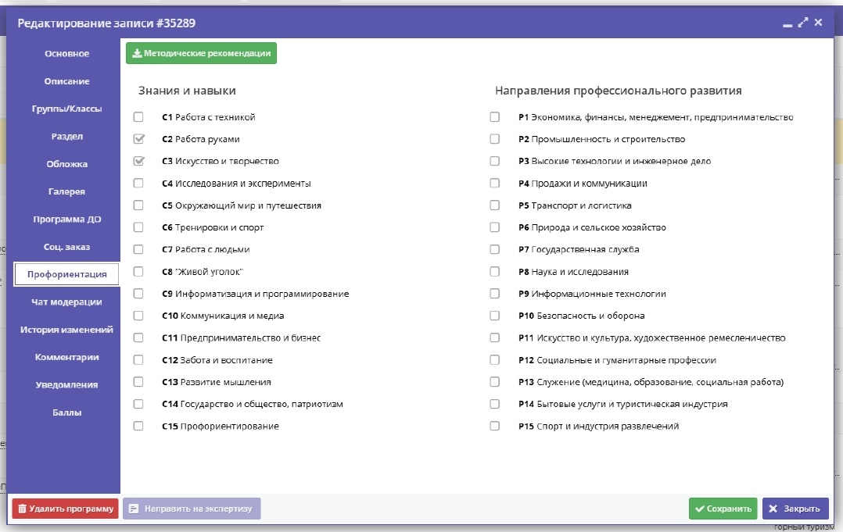
Раздел «Профориентация»:

Slide 21
В паспорте программы заполнены ВСЕ пустые поля
Название программы начинается со слова «программа»,
применяются кавычки «ёлочка»: «__»
Стоит галочка возле «ОВЗ» (если программа адаптированная)
В подразделе «Описание» указаны Актуальность программы, Отличительные особенности программы, Новизна программы
В подразделе «Содержание программы» напротив названия разделов/тем указано количество часов, после всех разделов написано «Всего __ часов»
В подразделе «Цель программы» написаны:
- цель программы
- задачи (предметные, метапредметные, личностные) + коррекционные (если АДООП)
В подразделе «Ожидаемые результаты»:
- результаты соответствуют задачам
- формулировка предметных результатов – «будут знать/уметь/иметь представление»
формулировка метапредметных/личностных – «будут развиваТЬСЯ/формироваТЬСЯ, воспитываТЬСЯ»
В подразделе «Преподаватели» указаны ФИО, должность, образование, стаж работы
В разделе «Группы/Классы» создана Группа, а не Класс
Цифры возрастных ограничений («от___ до ___») и размера группы обучающихся в разделах «Основное» и «Группы/Классы» совпадают.
Цифра по количеству учебных часов одинакова:
в подразделе «Содержание программы»
в строке «количество часов в год» (в разделе «Группы/Классы»), в Расписании
Обложка – фото с занятий
В Галерее – 3-4 фото с занятий
Чек-лист
по заполнению паспорта ДООП
в ГИС «Навигатор ДО НСО»

Slide 22
Благодарим
за внимание!
Сайт МАУ ДПО НИСО:
https://niso54.ru/
Вопросы по разработке программ
и работе в ГИС «Навигатор ДО НСО»:
e-mail: mocniso@yandex.ru
тел: 311-08-07 (доб.1)

